Slide 1

计算机设计大赛 数媒游戏与交互设计专业组
煅火行枢
作者
焦子霖，李尧斐
GAMEDESIGN
汇报人：焦子霖

Slide 2

PPT模板 http://www.1ppt.com/moban/
LOGO
目录
01
游戏展示
Game Presentation
02
游戏内容
Game Content
03
游戏背景
Game Background
04
游戏技术
Gaming Technology

Slide 3
游戏展示
PART 01
This section is used to show the game's beautiful graphics and original gameplay, and you can quickly take a look at the general flow of the game
Notes:
模板来自于：第一PPT https://www.1ppt.com/

Slide 4

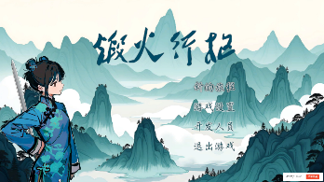
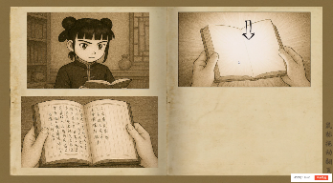
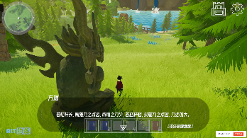
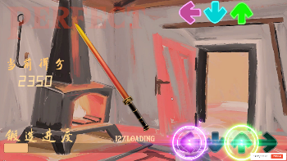
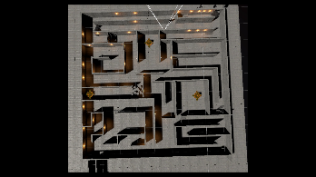
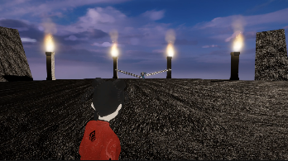
游戏画面演示
画面展示
煅火行枢画面精美，画风柔和，是一款开放世界探索游戏，有着贯穿游戏的主线故事，画面如流动的水彩画卷，柔光滤镜下的开放世界仿佛被晨曦永久亲吻。植被在物理引擎中低吟摇曳，古迹残垣与动态天光共舞。

Slide 5
游戏内容
PART 02
This part introduces the main gameplay and main story of the game in detail, and introduces some related settings in ancient China

Slide 6
内容介绍
煅火行枢是一款基于架空世界观的开放世界探索的物理游戏，以东方机关术与古典物理学为核心的单机解谜冒险游戏。玩家将扮演少年工匠方源，手持祖传奇书《天工开物》，探索大世界收集材料，踏入千年墨家学派废墟，挑战引发地震的罪魁祸首赤枢。通过破解物理谜题、重构古籍残卷、锻造克敌兵器，揭开墨家工艺湮灭的真相，用物理法则终结这场灾难。

Slide 7
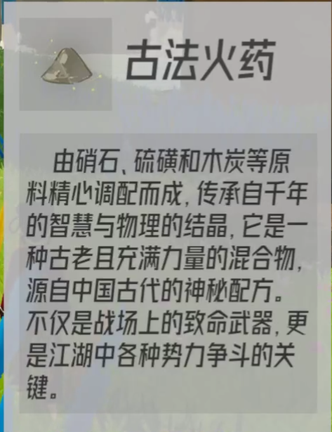
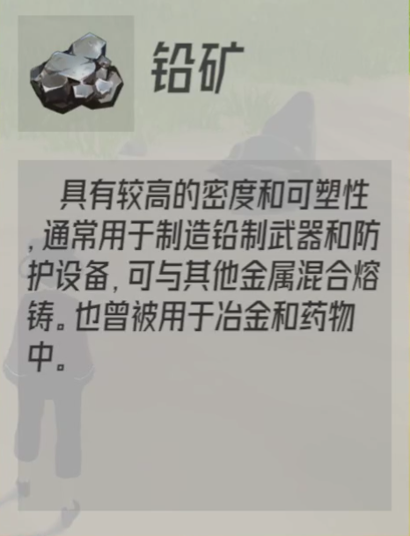
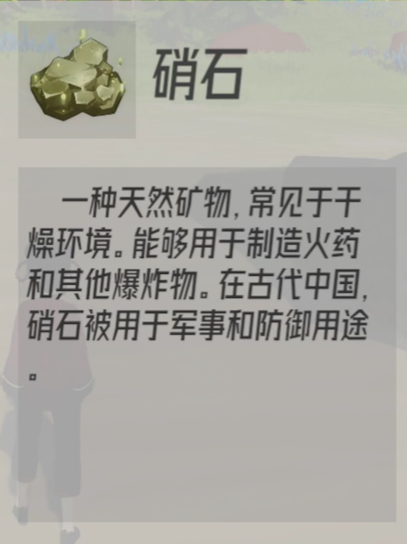
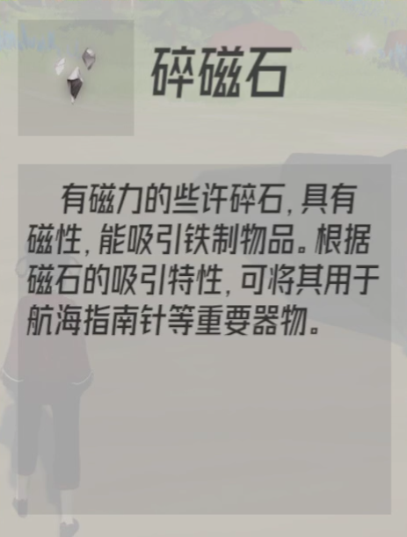
内容介绍
游戏中有背包系统，在该游戏中背包不仅是道具容器，更是一本动态物理材料百科全书。玩家通过收集、解析与实验，逐步解锁火药、金属、机关零件的科学档案，将《天工开物》的抽象理论转化为可交互的生存法则。

Slide 8
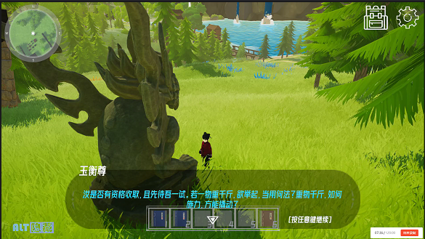
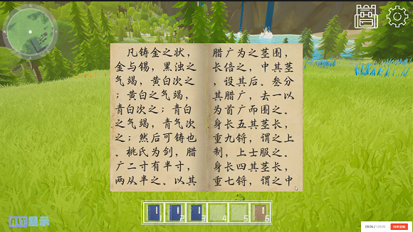
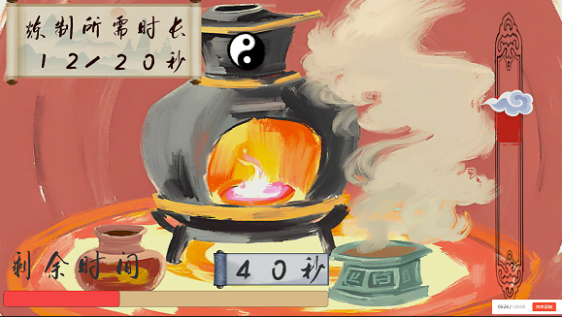
内容介绍
在游戏的第一幕玩家将置身于初始台地，在开放地图中自由探索，通过与石像进行物理知识问答来收集《天工开物》残卷，在一路上我们要收集材料，最终成果制造火药和煅造利剑。“规矩不是束缚，而是破局的路标——在这个世界中，每一个物理问题，都是通往新世界的钥匙。”

Slide 9
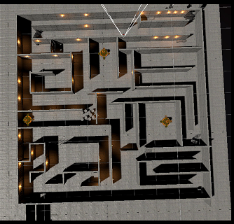
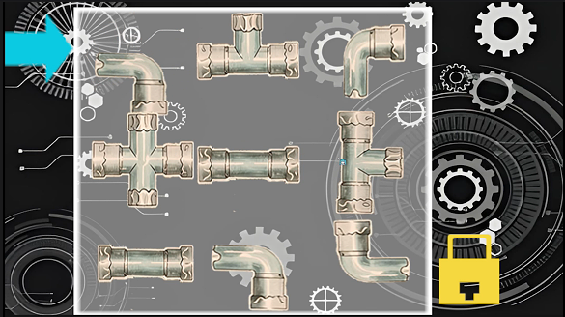
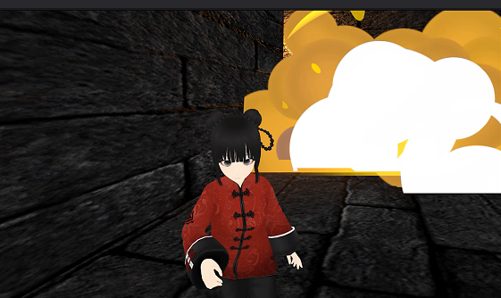
内容介绍
在游戏的第二幕玩家将置身于机关迷宫，通过观察墙体结构弱点能找到机关所在之处（红色高亮区域），路上的障碍可以被主角在上一幕炼制的火药爆破。解开机关谜团后，找到离开此处的方法即可前往下一关。

Slide 10
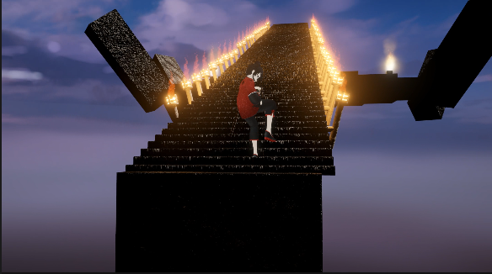
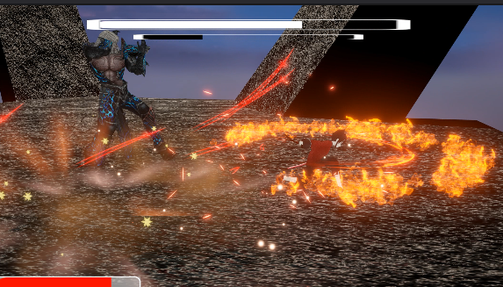
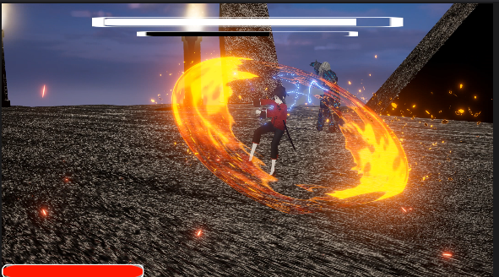
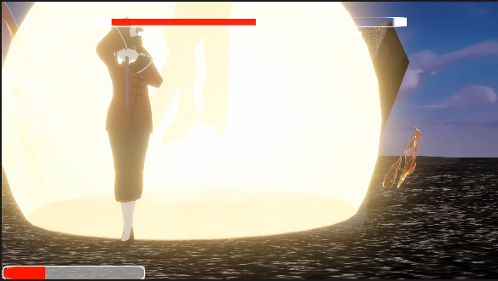
内容介绍
在游戏的第三幕玩家将与赤枢展开决战，赤枢被两条玄铁锁链禁锢在中央，其身躯重组扭曲，战斗分为破甲、拆解、湮灭三阶段，玩家需以火药剑为核心武器，结合环境与物理法则打出致命连击。 最终以一个华丽的爆炸绝杀战斗“规矩终章，方圆自成——你的剑尖所指，既是物理的极致，亦是文明的新生。

Slide 11
游戏背景
PART 03
This section points out the background knowledge of ancient Chinese physics behind the game, as well as the cultural records of the in-game books and props

Slide 12
内容介绍
“从磁石悬针到火龙焚天，每一件道具都是物理法则的具象，每一卷古籍皆是文明跃迁的碑铭。”游戏内的所有道具和书本均有对应的中国古代的物理古籍考究，
古籍系统详解
《驭火篇》（火药本源）
记载唐代孙思邈《丹经内伏硫磺法》与清虚子秘方，揭示火药“三英汇聚”原理（硝引风、硫掀天、炭腾焰）
警告火药失控之险：“若猛兽出笼，火光百里，震裂四壁”
《司南篇》（磁力奥秘）
引自沈括《梦溪笔谈》，详述磁针“缕悬法”与地磁偏角现象
司南制作需“以磁石磨针锋，蜡缀独茧缕”，成就航海神器
《冶铁篇》（铸剑真谛）
传承《考工记》铸剑三阶：观“黑浊→黄白→青气”判定火候
强调淬火定生死：“急速冷却成锋，磨砺去瑕为刃”

Slide 13
内容介绍
“从磁石悬针到火龙焚天，每一件道具都是物理法则的具象，每一卷古籍皆是文明跃迁的碑铭。”游戏内的所有道具和书本均有对应的中国古代的物理古籍考究，
古籍系统详解
4.《机关篇》（墨家机巧）
摘录《墨子》攻城器械论，主张“器巧胜勇，云梯飞石皆为道”
暗藏齿轮联动奥妙。
5.《焰火剑篇》（爆炎武学）
源自北宋《武经总要》，剑招“火龙腾空”需内力引燃剑腹火药珠
致命风险：剑气与爆破力需严格掌握精髓，才能使用华丽的连击。
6.《天工开物》（文明总纲）
明末宋应星原著精髓：“五谷贵于金玉，器物成于格物”
神秘书灵：玩家可与接入Deepseek的书灵询问游戏内的物理问题。

Slide 14
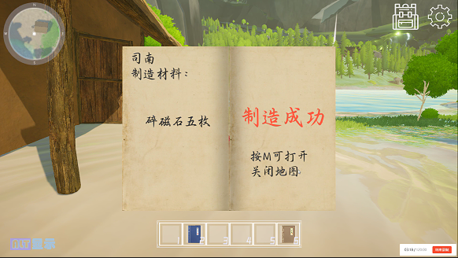
内容介绍
“从磁石悬针到火龙焚天，每一件道具都是物理法则的具象，每一卷古籍皆是文明跃迁的碑铭。”游戏内的所有道具和书本均有对应的中国古代的物理古籍考究，
玩家要收集磁石等物品，根据《梦溪笔谈》中的方法制造指南针，成功后会显示小地图，并指引出其他线索的方位。

Slide 15
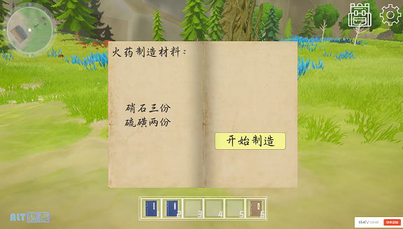
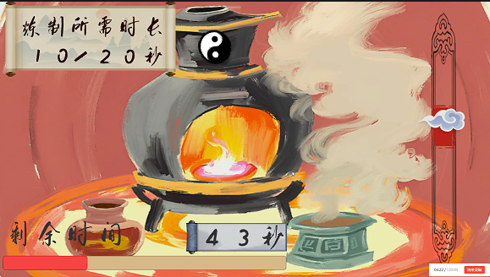
内容介绍
“从磁石悬针到火龙焚天，每一件道具都是物理法则的具象，每一卷古籍皆是文明跃迁的碑铭。”游戏内的所有道具和书本均有对应的中国古代的物理古籍考究，
达成一定条件后玩家可以进行火药的制作，按照《武经总要》中的配比制作火药，进入小游戏。在小游戏中玩家需要控制炼丹炉的温度，使其能够成功炼制火药

Slide 16
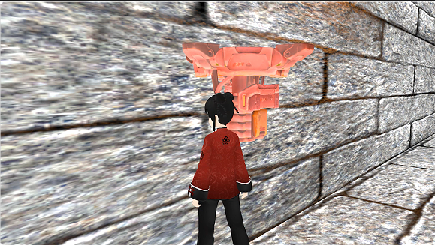
内容介绍
“从磁石悬针到火龙焚天，每一件道具都是物理法则的具象，每一卷古籍皆是文明跃迁的碑铭。”游戏内的所有道具和书本均有对应的中国古代的物理古籍考究，
墨家机关道错综复杂。在进入时，我们会得到神秘先贤的帮助，得知需要封印赤枢需要启动多个机关，并获得工具：窥天尺。他可以与迷宫墙面上墨家设计的小孔产生反应，使用道具后机关即可通过小孔以倒立影像投射到玩家眼中，持续一段时间，利用《墨经》里记载的小孔成像。
须臾间便将整座墨守城藏的三维机括，化作可堪推演的二维星图倒映在玩家眸中。

Slide 17
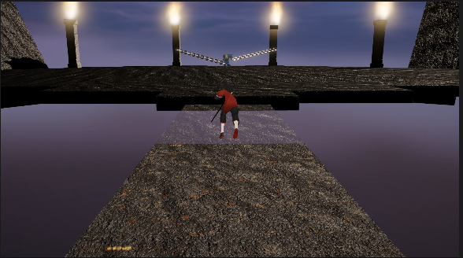
内容介绍
“从磁石悬针到火龙焚天，每一件道具都是物理法则的具象，每一卷古籍皆是文明跃迁的碑铭。”游戏内的所有道具和书本均有对应的中国古代的物理古籍考究，
玄璃天阶横亘前路，泛着鎏金流光的阴阳鱼纹在琉璃深处若隐若现。玩家以《淮南子》“阳燧见日则燃”之法凝取日精，温润光斑触及阶面刹那，鎏金涂层的阳炎纹络骤然苏醒。前进的道路上有一段透明琉璃石板，表面覆盖一层涂层，玩家靠近时，触发石板涂层受热膨胀，改变光线折射率，道路轮廓逐渐显形。

Slide 18
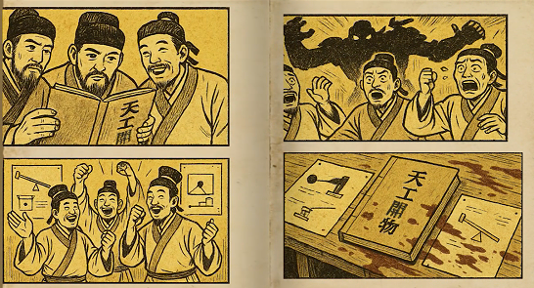
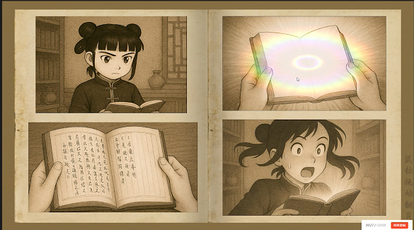
内容介绍
游戏内还存在原创漫画，是我们为了更好的讲述游戏内的故事和补充世界观专门增加的环节。（古代墨家与现代传人的画风与颜色不一样，专门为了区分）

Slide 19
游戏技术
PART 04
This section introduces the complex and cutting-edge technology used in the game, which not only effectively compresses the game's size, but also makes it more beautiful

Slide 20

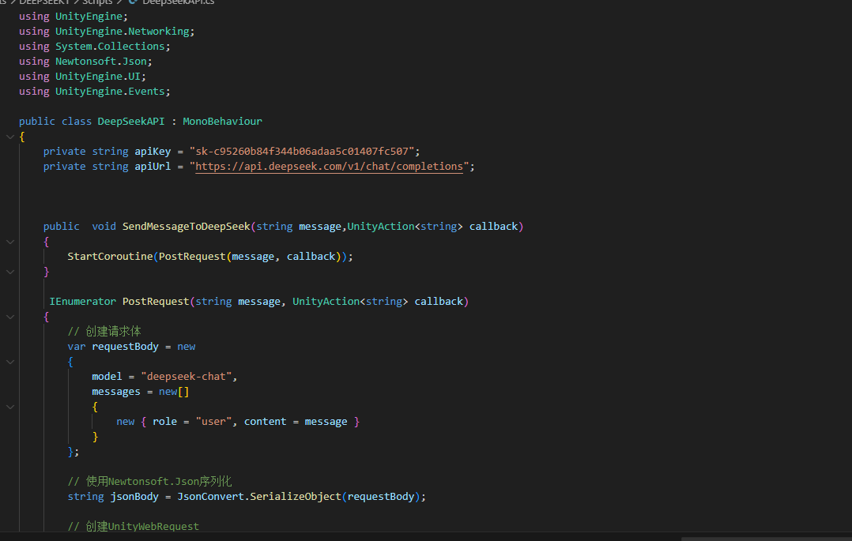
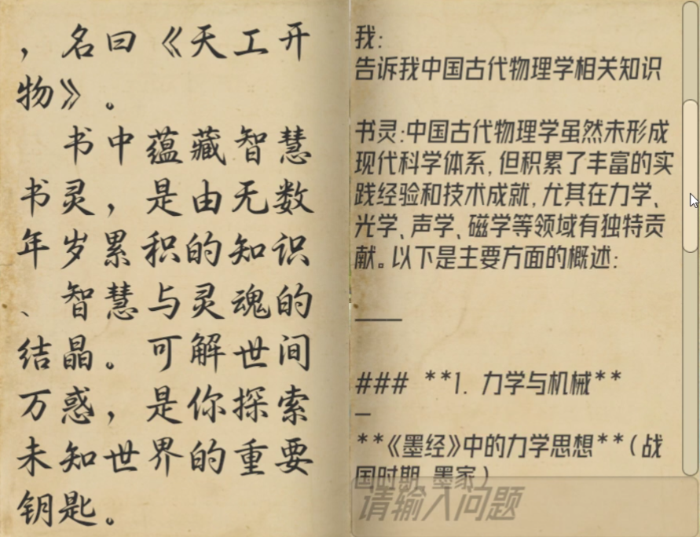
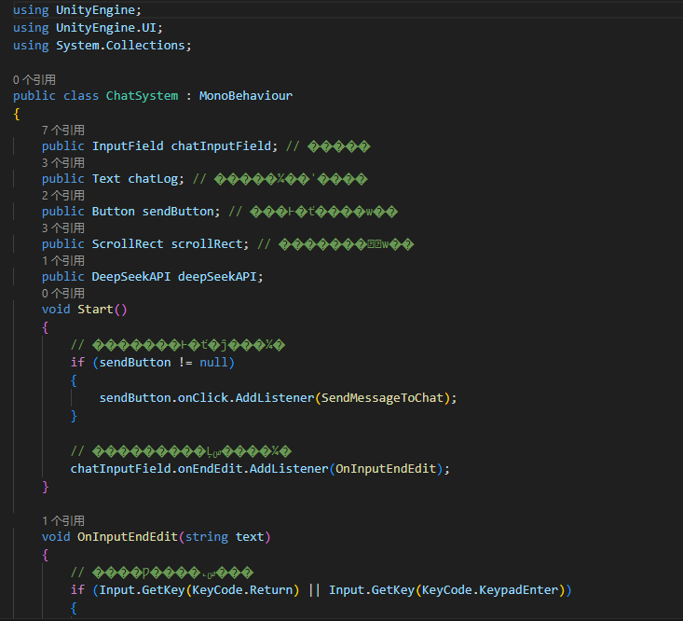
01
游戏技术展示
游戏使用了多种前沿技术，该游戏的书本接入了Deepseek大模型，使得游戏的交互更加智能和人性化，可以在游戏的任何阶段询问Deepseek获得解答。（见图一）
图1

Slide 21
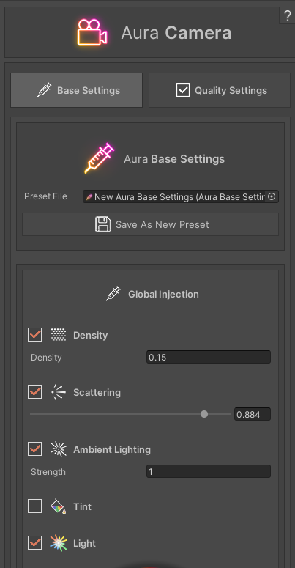
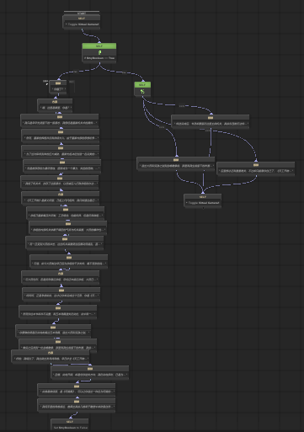
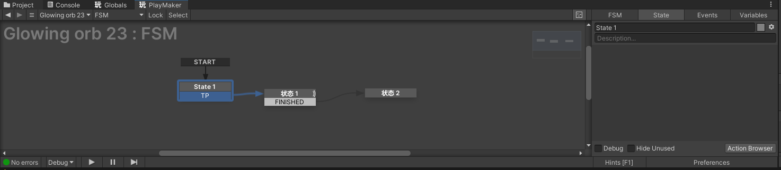
02
游戏技术展示
游戏使用了多种优秀插件，比如对话树插件NodeCanvas，Aura相机插件，PlyaMaker插件，ai行为树插件这些都让游戏的管理和开发更加高效，并且拥有了更好的性能和画面，Aura 2 为 Unity 带来了最为先进的体积照明系统。这一渲染技术与最新高端游戏所用的技术相同，如《古墓丽影》、《战神》、《荒野大镖客：救赎 2》、《刺客信条：起源/奥德赛》、《往日不再》…PlayMaker 已在数十个已推出的产品中使用，包括《炉石传说》、《INSIDE》、《空心骑士》、《第一棵树》、《梦幻降临》、《看火人》、以及更多等等。
图1

Slide 22
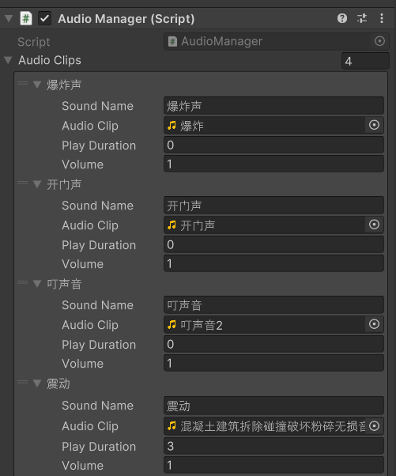
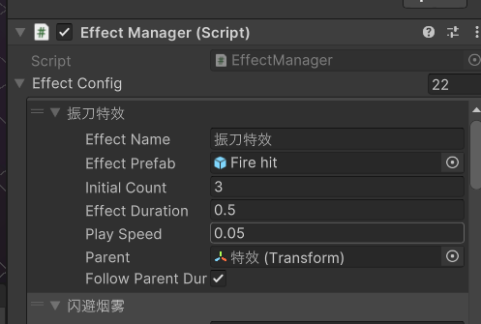
03
游戏技术展示
游戏内实现了多种复用性强，易扩展的方法。使用单例模式和对象池等先进技术实现例如特效播放方法，bgm切换方法，可以设定一段时间后执行任意操作的计时器方法等。这些方法可以在任意项目中复用，并且在使用时可以直接调用，极大提高了游戏制作的效率。并且使用对象池能够减少游戏运行内存，提高游戏稳定性。
图1

Slide 23
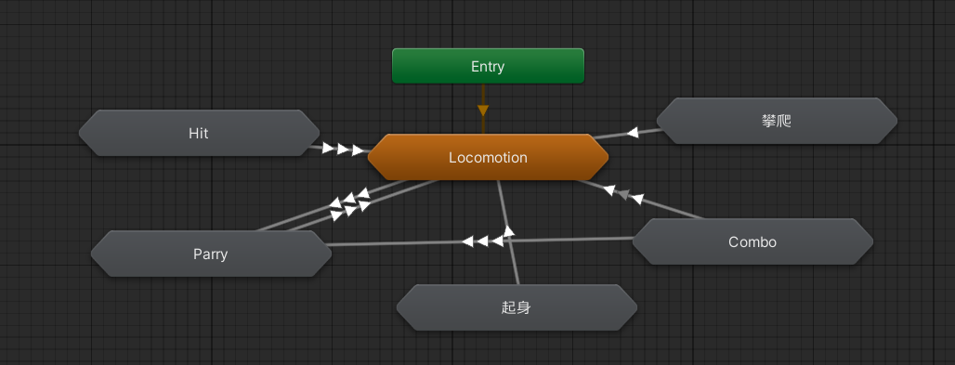
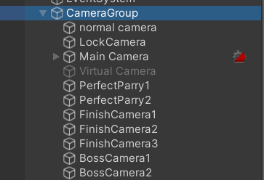
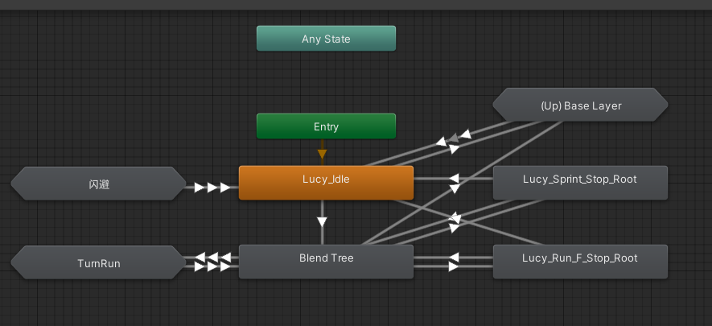
04
游戏技术展示
游戏中使用unity自带的cinemachine插件和动画状态机组件来控制摄像机运动以及人物和npc运动，实现了丝滑流畅的各种动作，如跑步，急停，攻击，攀爬，闪避等。而cinemachine的使用则使得游戏观感提升了一个层级
图1

Slide 24
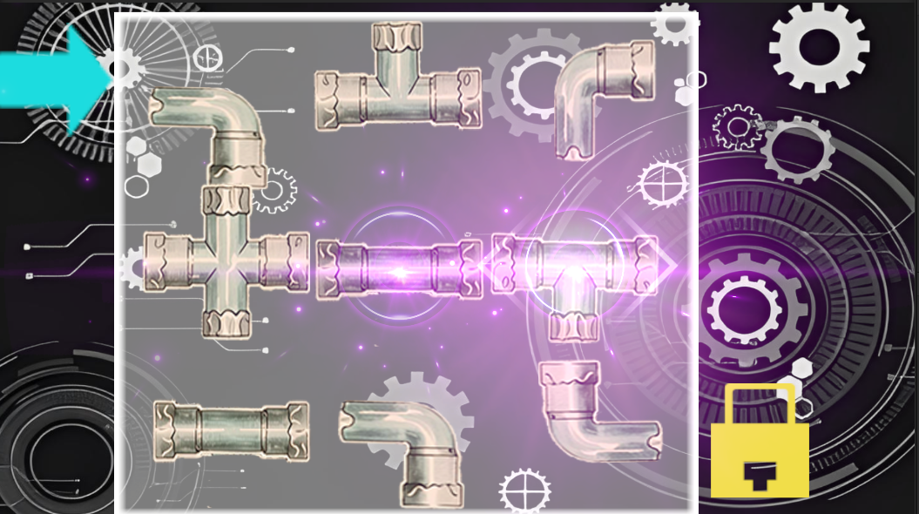
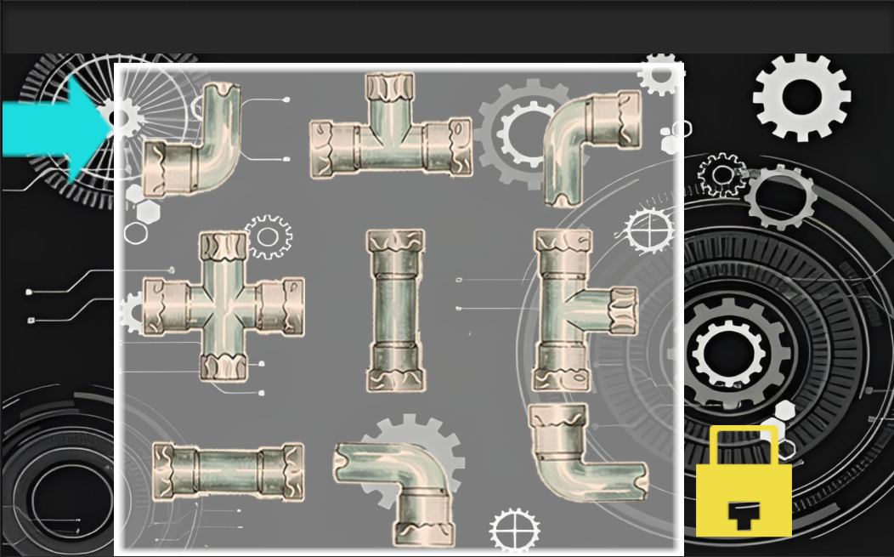
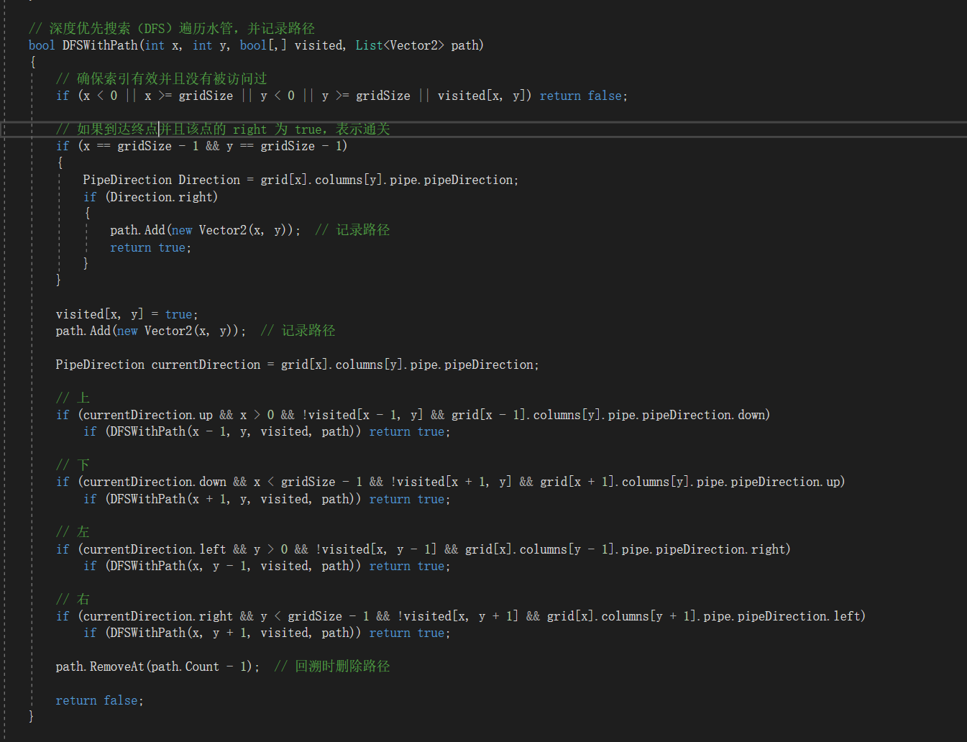
05
游戏技术展示
游戏中将算法，数据结构等知识与实际应用结合，比如对象池方法通过字典哈希，队列等数据结构实现。而第二幕的连接机关通路小游戏则使用了深度优先搜索（DFS）算法来判断是否完成条件并记录路径，完成条件后就会从路径起点开始依次播放声音和特效。以此算法为基础可以高效判断是否完成关卡，并且可以任意扩展、自定义关卡。
图1

Slide 25
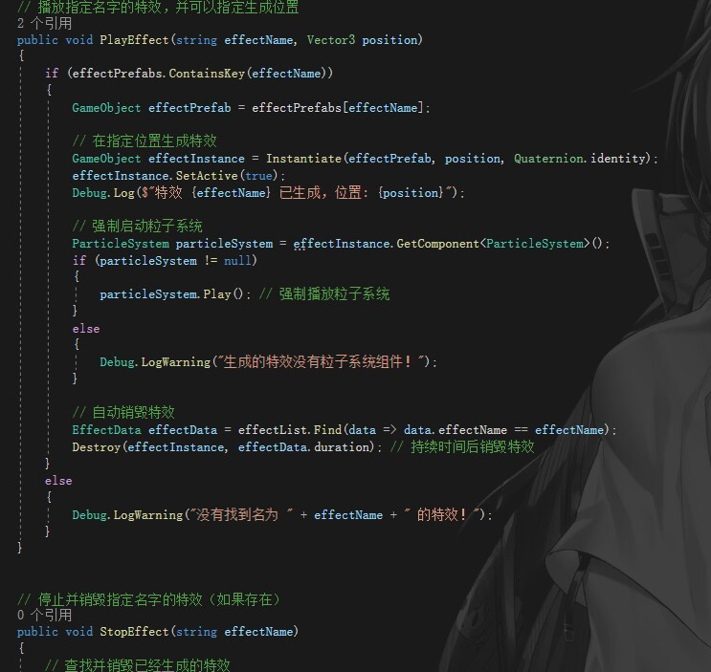
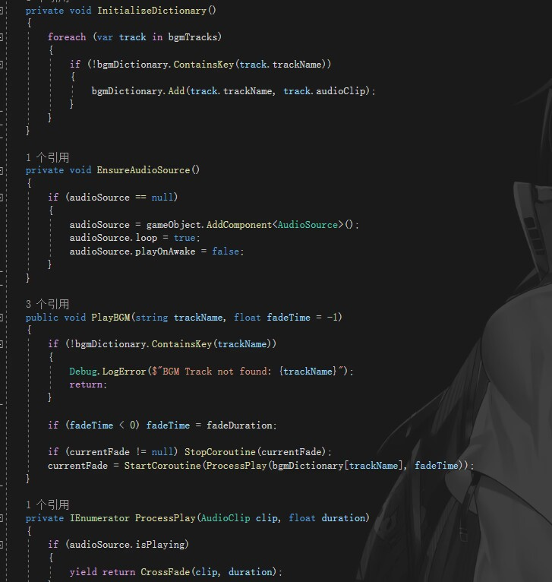
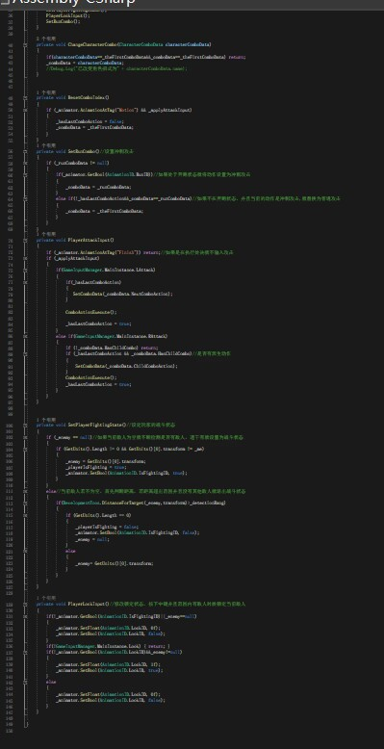
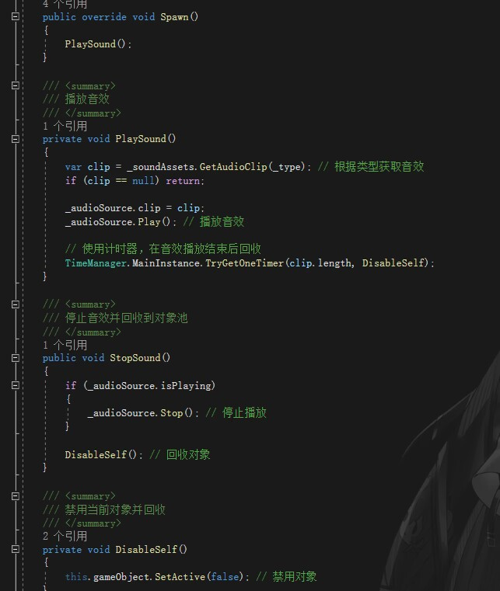
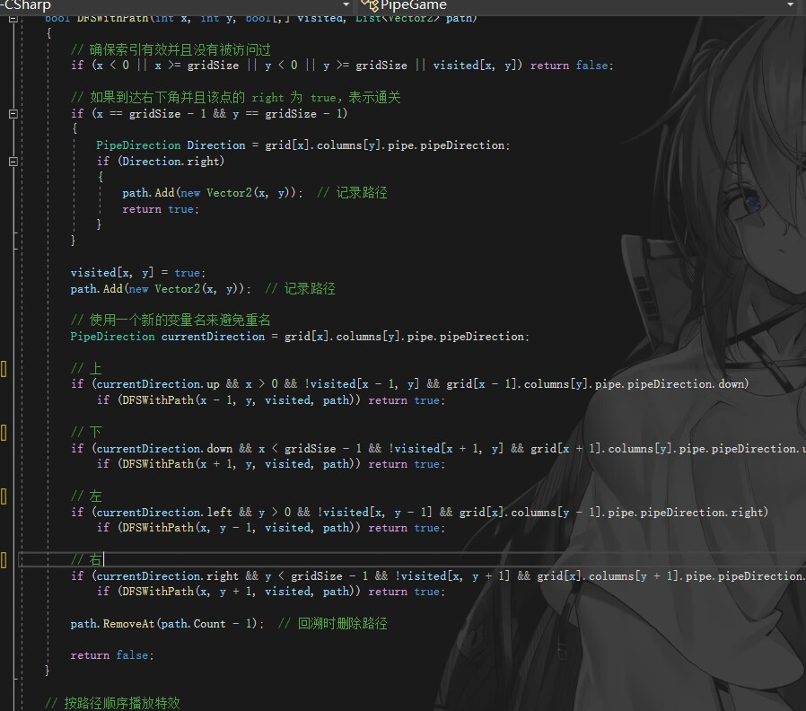
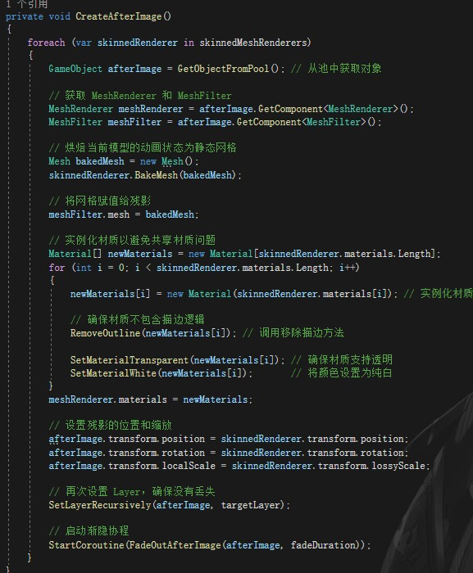
03
游戏部分代码展示

Slide 26
谢谢聆听！
2025
计算机设计大赛数媒游戏与交互设计专业组
汇报人：焦子霖

